Slide 1
Industrialisation IA
Zacharie BUISSON - Mario DEFRANCE
27.04.25
Industrialisation IA

Slide 2
Introduction
27.04.25
Industrialisation IA

Slide 3

Agenda
Séance 1 Zacharie BUISSON
Contexte et enjeux de l’industrialisation IA
Rappels sur les bonnes pratiques de programmation
Spécificités liées au déploiement d’IA
Lancement des projets
Séance 2 Mario DEFRANCE
Continuation des projets
Présentation du rendu attendu
Séance 3 Zacharie BUISSON & Mario DEFRANCE
Finalisation des projets
Soutenance des projets (15 min présentation + 10 min questions)
27.04.25
Industrialisation IA

Slide 4
Contexte
27.04.25
Industrialisation IA

Slide 5
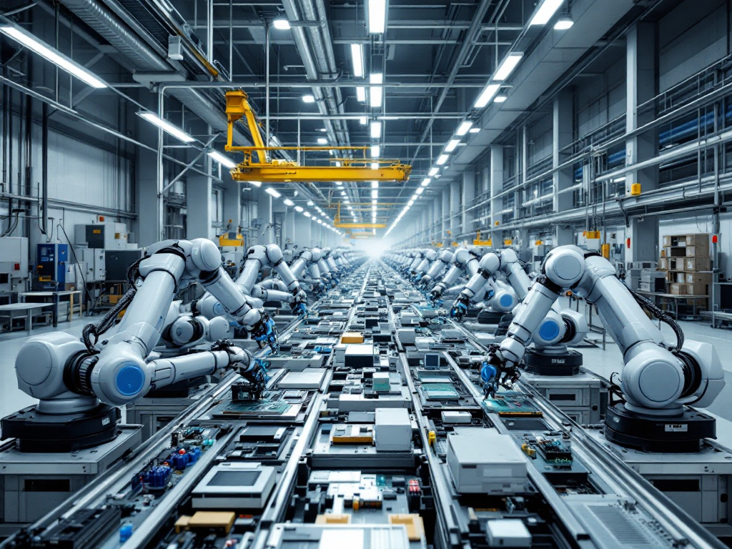
Comment valoriser le travail des Data Scientist = ML Engineer
Vous avez construit votre modèle de Machine Learning / IA
Il ne sert à rien !
Pour le valoriser, vous allez :
le rendre disponible aux utilisateurs à travers une API
mettre en place une chaîne d’industrialisation automatisée
27.04.25
Industrialisation IA

Slide 6

Une course effrénée à la livraison de nouvelles fonctionnalités
Livraison d’un projet IA : 2 mois à 3 ans
Pour une même fonctionnalité, plus le temps de livraison est long:
Plus les utilisateurs se tourneront vers un service concurrent :
ChatGPT interne vs ChatGPT externe
Problèmes de sécurité des données
Perte de clients
Déception des collègues qui préfèrent se tourner vers des prestataires externes, start-ups…
Plus il faut payer le data scientist longtemps…
… plus le ROI du projet diminue
Plus il faudra de temps pour itérer et corriger les erreurs en production et répondre aux nouveaux besoins métiers…
Nécessité d’automatiser l’industrialisation pour livrer le plus vite possible
27.04.25
Industrialisation IA

Slide 7
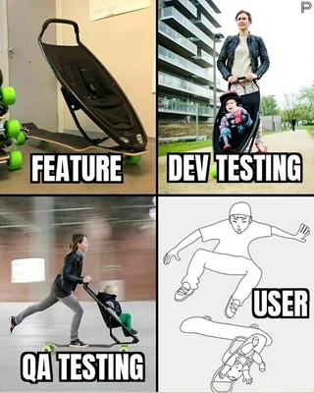
Réconcilier les visions : Data Scientist vs Métier vs Utilisateur
L’intérêt de la solution reste à démontrer en production !
Besoin de monitoring des performances
Est-ce que la solution est utilisée ?
Est-ce que la solution fonctionne ?
Est-ce que la solution est performante ?
Besoin de feedback utilisateurs (pas forcément évident en IA…)
Biais de sélection: comment savoir si un prospect qui n’a pas pris un prêt chez nous l’aurait payé ?
Comment savoir si un utilisateur à utiliser la prédiction de l’IA ? sans ajouter de surcharge ?
27.04.25
Industrialisation IA

Slide 8
Les rôles et étapes d’un projet Data
Expression de besoin métier | Cadrage | Architecture | Conception de la solution | Mise en production | Monitoring
Le métier exprime son besoin au travers d’une fiche d’étude d’opportunité | La fiche d’opportunité est réceptionnée par un Chef de projet IT, qui prend en charge l’étude de cadrage | Les Data Architects sont sollicités pour le choix de la solution. Le chef de projet IT et les data architects décident d’orienter l’instruction de la solution au travers d’un produit Data/IA. | Le Chef de projet Data/IA est responsable du cadrage de la solution. Il définit les objectifs du projet et les moyens technologiques à utiliser et les contraintes à respecter (sécurité, budget). Les Data Scientists / Analysts sont mobilisés pour élaborer une solution respectant les critères définis par le CP Data. | La solution est intégrée dans le SI et déployée en production par les Data Engineers. | La solution est documentée et inscrite au sein du référentiel de produits Data par le Data Manager. Une gouvernance est mise en place pour assurer le monitoring et l’évolution de la solution.
27.04.25
Industrialisation IA

Slide 9
Infrastructure d’entreprise
27.04.25
Industrialisation IA

Slide 10









Choisis ton environnement - Cloud VS On Premise
Choix 1 : Architecture Cloud
Une architecture distante
Choix 2 : Architecture on premise
Une architecture à la maison
Avantages
Avantages
Utilisation à la demande (pay what you use)
Services pré existants (délégation software)
Pas de serveurs (délégation hardware)
Flexibilité hardware & software : sur mesure aux besoins
Indépendance aux organismes externes
Sécurité gérée en interne, pas de problèmes de transit de données
Inconvénients
Inconvénients
Dépendance à services externes : obligation de montée de version, suppression de service
Protection des données, notamment extra UE
Mise à jour hardware et software à la main de l’entreprise : ajout de puissance de calcul manuel…
Recrutement de personnel pour maintenir le système
🇺🇸 Azure (Microsoft)
🇺🇸 AWS (Amazon)
🇫🇷 OVH
Docker
Kubernetes
27.04.25
Industrialisation IA
Notes:
Les entreprises en général sont en constante recherche d’augmentation de leur bénéfices

Slide 11
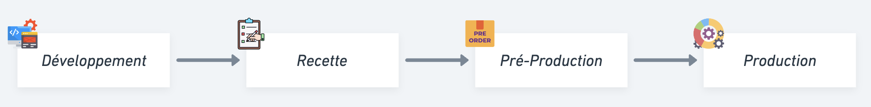




Le cycle de vie d’un projet IT en production
Data Scientist
Data Scientist, Dev Ops
Equipe Infrastructure (App Ops, Dev Ops)
Equipe Infrastructure (App Ops, Dev Ops)
Livraison d’une première version dans un environnement industriel
Livraison de l’ensemble des briques composants le système final
Verifier que l’infrastructure répond correctement
Mise à disposition des utilisateurs
Instable
Moyennement stable
Stable
Stable
Tests d’intégration
Tests de masse
Tests de masse
Tests fonctionnel
Tests de charge
Tests d’intrusion
Tests fonctionnels
Tests d’intrusion
Smoke tests
27.04.25
Industrialisation IA

Slide 12




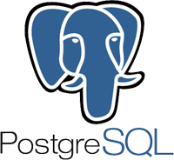
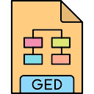
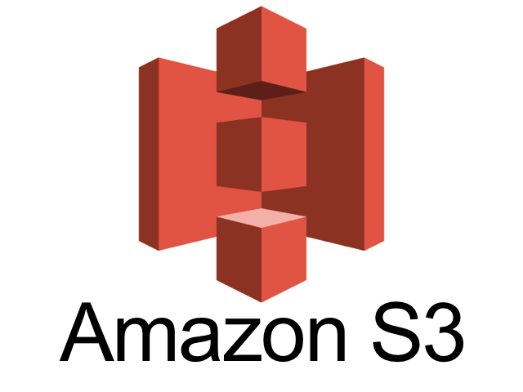



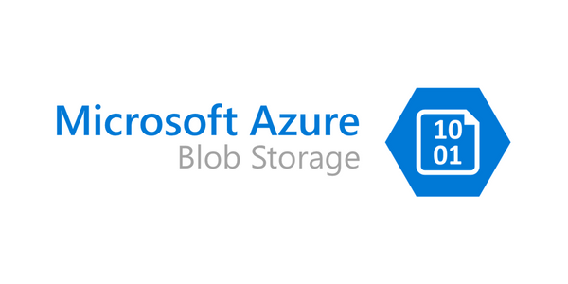
A propos des données - stockage, utilisation…
Bases de données relationnelles
Modèle historique dans les banques et assurances
Bases de données non relationnelles
Modèle novateur dans les banques et assurances
SQL : Structured Query Language
Approche structurée
Stockage documentaire : note de procédure interne, contrats client…
Vidéo : caméra de surveillance, pièces de sinistres ;
Voix : call center.
Système polyvalent - rapide en lecture et écriture ;
Pas d’unicité dans les observations ;
Optimisé pour le brassage de données : jointure, calculs de variables en fonction de caractéristiques d’intérêt.
Oracle DataBase
NoSQL : Not only Structured Query Language
Approche non structurée
GED : Gestion Electronique de Documents
Optimiser en lecture - pas écriture ;
Accès aux données par clé (rapide), unicité des clés ;
Utilisation sur de la donnée brute, en production.
27.04.25
Industrialisation IA
Notes:
Les entreprises en général sont en constante recherche d’augmentation de leur bénéfices

Slide 13
Programmation, bonnes pratiques et comment construire un logiciel utile
27.04.25
Industrialisation IA

Slide 14







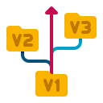







Quelques étapes pour la réussite d’un projet IA en collaboration
ou
Intellij
GitHub
GitLab
Data Version Control
Visual Studio Code
PyCharm
Versionner son code et ses données
But : Collaborer et retracer l’histoire de ceux-ci
Utilisation d’un IDE
But : Coder avec des avantages
Définition d’un environnement de travail
But : Avoir les mêmes fonctionnalités
Tracer ses expérimentations de ML
But : Historiser les résultats des tests
ou
Poetry
UV
PyEnv
27.04.25
Industrialisation IA
Notes:
Les entreprises en général sont en constante recherche d’augmentation de leur bénéfices

Slide 15
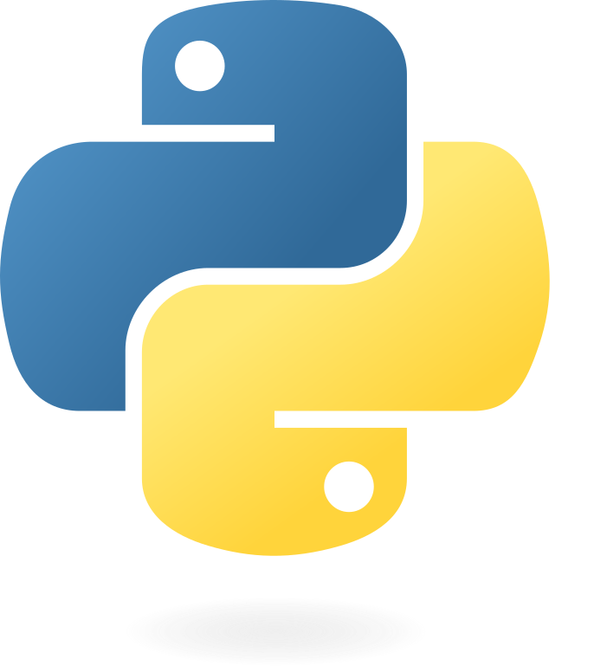
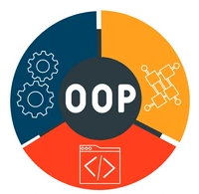



Bonne pratique de programmation Python : PEP8, Orienté Objet et SOLID
PEP8 : Python Enhancement Proposal
Norme de programmation Python
Programmation Orientée Objet
Synthèse de fonctions pour suivre dans le temps
Programmation SOLID
Comment construire une bonne fonction ?
Single Responsability Principle
Chaque fonction doit avoir une seule fonctionnalité
Exemple d’object : Client de Banque
Attributs : Montant sur le compte, nom, prénom
Ensemble de pratiques pour faire du code dans les standards Python
Respecter la snake_case ;
Faire des doctrines ;
Ne pas laisser d’éléments non utilisés…
Open / Closed Principle
Ouvert à l’extension, fermé à la modification
Liskov Substitution Principle
Les classes héritées doivent avoir les méthodes de la classe
mère fonctionnelles
Interface segregation principle
Une classe ne doit avoir que des fonctions utiles à sa classe
Objet hérité : Client crédit agricole
Attributs : Nom de l’agence, caisse régionale…
Dependency Inversion Principle
Non détaillé, pas le plus important…
But : Normalisation du code, possibilité de le rendre compréhensible de tous…
But : Regrouper et normaliser des éléments avec des caractéristiques communes, suivre l’état d’un élément…
But : Avoir des fonctions simples à tester, limiter les erreurs…
27.04.25
Industrialisation IA
Notes:
Les entreprises en général sont en constante recherche d’augmentation de leur bénéfices

Slide 16


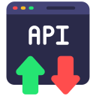

3 principaux modes de livraison de code
Packaging de code
Mise à disposition du code en ligne
Batching & CronJob
Publier une application à lancement auto.
API
Publier une application en temps réelle
Comment faire ?
Comment faire ?
Comment faire ?
Code brut livré dans un repertoire git
Construction d’une Wheel
Déploiement de la wheel en ligne :
PyPI
Conda Forge
Artifactory interne
Code brut livré dans un repertoire git
Encapsulation dans un outil
CronJob
Lambda + EventBridge sur AWS
DataBricks
Linux : Cron
Windows : Task Scheduler
Code brut livré dans un repertoire git
Construction d’une API
Encapsulation dans un conteneur Docker
Déploiement du docker sur un serveur
ArgoCD (on premise)
AWS ECS (cloud)
Azure Machine Learning
But : Utilisation et installation d’un code à la demande et à la main d’un utilisateur.
But : Déploiement / installation en production, lancement automatisé chaque jour, à intervalle régulière, envoi notification succès / échec.
But : Déploiement / installation en production, application disponible pour un appel en temps réel.
27.04.25
Industrialisation IA
Notes:
Les entreprises en général sont en constante recherche d’augmentation de leur bénéfices

Slide 17
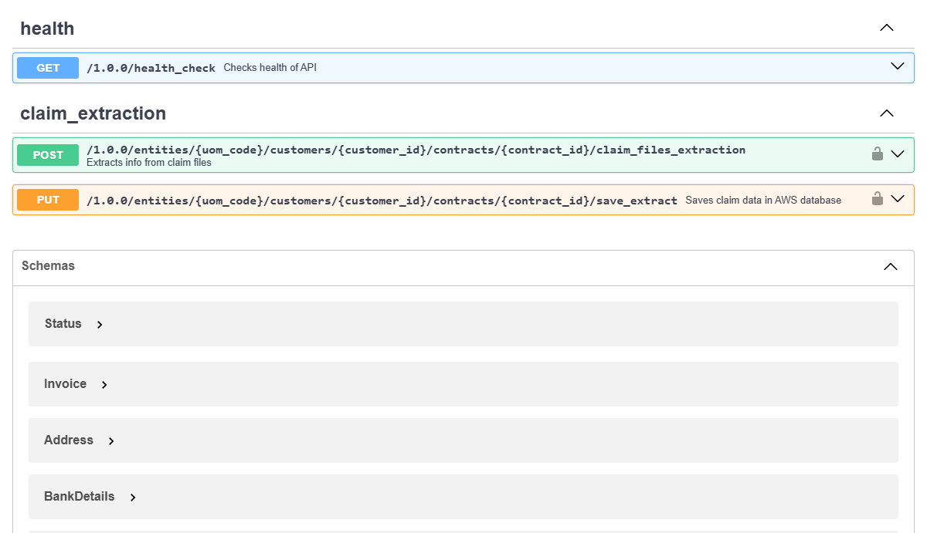

Zoom sur le fonctionnement d’une API
Comment Interagir avec une API ?
API et requêtes..
Documentation : OpenAPI (swagger)
Fichiers .yaml, ou .json qui décrit les façons possibles pour interagir avec un API
Quatre types de requêtes principales :
GET
POST
Sert à récupérer des informations directement
Sert à envoyer une information (sensible) à l’application
PUT
DELETE
Enregistrer une donnée dans une BDD ou la mettre à jour
Supprimer une donnée dans une base de données
27.04.25
Industrialisation IA
Notes:
Les entreprises en général sont en constante recherche d’augmentation de leur bénéfices

Slide 18
Les APIs
Synchrone = traitement Blocking
Intérêt:
Réponse instantanément :
Cas d’usage : requête chatGPT (stre
Fonctionnement: reception requête, traitement de la requête ; renvoie de la réponse du traitement
Intérêt: simple, intuitif à implémenter
Asynchrone = traitement non-blocking (+streaming)
Cas d’usage: Virement « instantané » en 10 secondes (confirmation qu’il est en cours de traitement)
Utilisation pour les temps de traitement long
Intérêt: Traitement de plusieurs traitements différents concurrement, optimisation de l’utilisation des CPU/GPU/écriture disque/téléchargement
Fonctionnement : reception requête ; renvoie bon de réception ; traitement de la requête ; écriture de la réponse dans une bdd
27.04.25
Industrialisation IA
Notes:
Les entreprises en général sont en constante recherche d’augmentation de leur bénéfices

Slide 19
Comment livrer un logiciel
27.04.25
Industrialisation IA

Slide 20
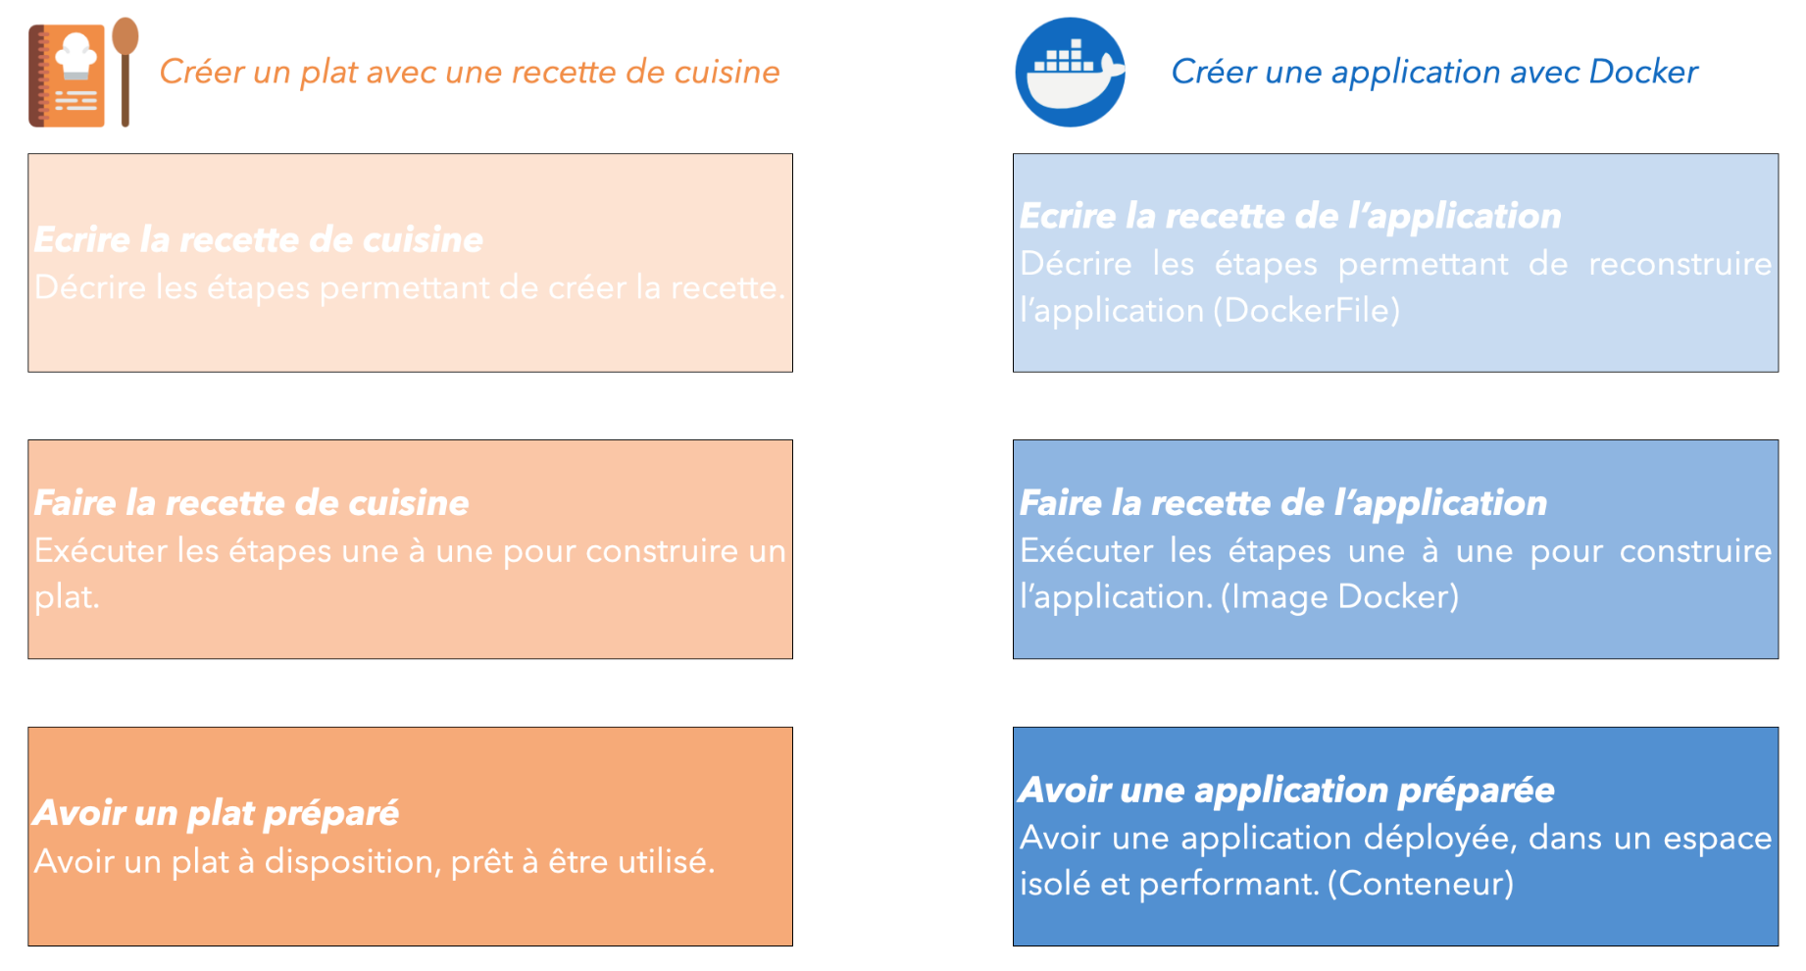
Le code fonctionne sur mon ordinateur mais pas en production que faire ?
Commande : pas de commande
Il faut juste rédiger un DockerFile
Commande : docker build
Peut être une image stockée en local ou dans un repertoire en ligne : artifactory, Docker Hub, AWS ECR.
Commande : docker run
Peut s’utiliser en local ou sur un serveur avec Kubernetes
27.04.25
Industrialisation IA
Notes:
Les entreprises en général sont en constante recherche d’augmentation de leur bénéfices

Slide 21
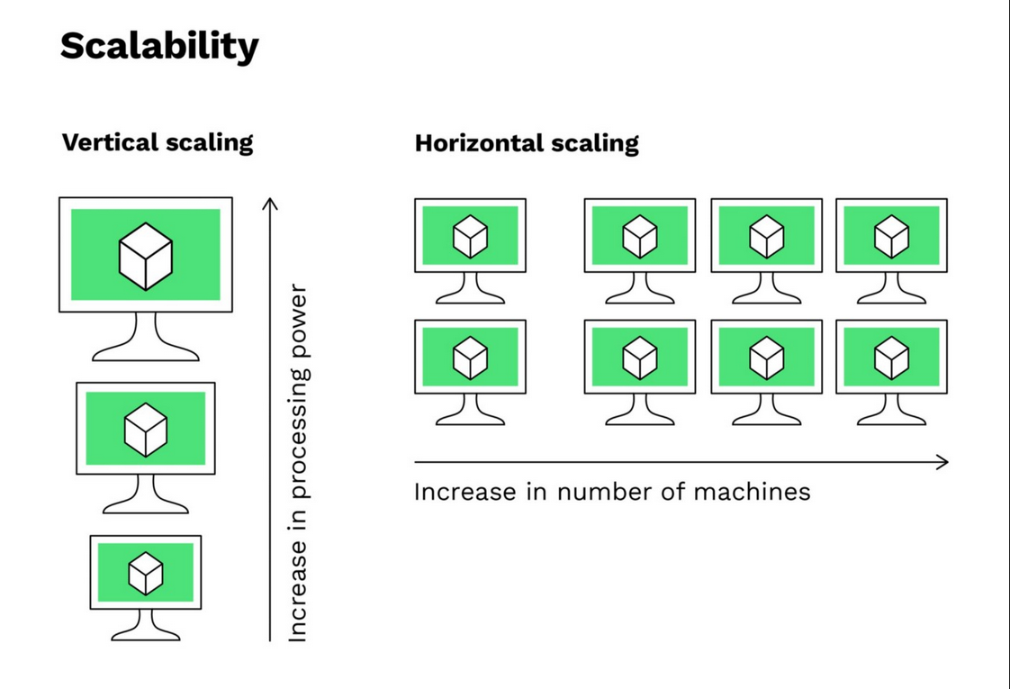



J’ai 500M d’utilisateurs de plus ce matin, ça passe non ?
Points Critiques à surveiller :
Gestion de la charge de l’application
Comment gérer un afflux d’utilisateurs ?
Redémarrer l’application si échec
Cela permet de maintenir une application fonctionnelle
Gérer les mises à jour
Comment mettre à jour une application sans tout couper ?
Tester mon application
Comment s’assurer que mon application soit correcte ?
27.04.25
Industrialisation IA
Notes:
Les entreprises en général sont en constante recherche d’augmentation de leur bénéfices

Slide 22





Intégration Continue : CI
Intégration continue
Comment intégrer efficacement des modifications dans une application de production ?
Evaluation de la qualité de code
Tests unitaires
Construction des artefacts
Solutions Open Source
Vérifier que chaque fonction de son code marche correctement
Tester sur des cas classiques et des cas limites.
Construction de l’image contenant l’API ou d’un .zip ;
Stockage de l’artefact créé dans un répertoire.
Flake8 : Formateur de code
Black : Formateur de code
Ruff : Formateur de code (rapide)
PyLint : Formateur de code
Isort : Formateur des imports
DOCKER
But : S’assurer que le code de l’application sera compris par tous.
But : S’assurer que le code fonctionne et que l’on ne « casse » rien qui fonctionnait.
But : Faciliter et normaliser la livraison du code.
27.04.25
Industrialisation IA
Notes:
Les entreprises en général sont en constante recherche d’augmentation de leur bénéfices

Slide 23
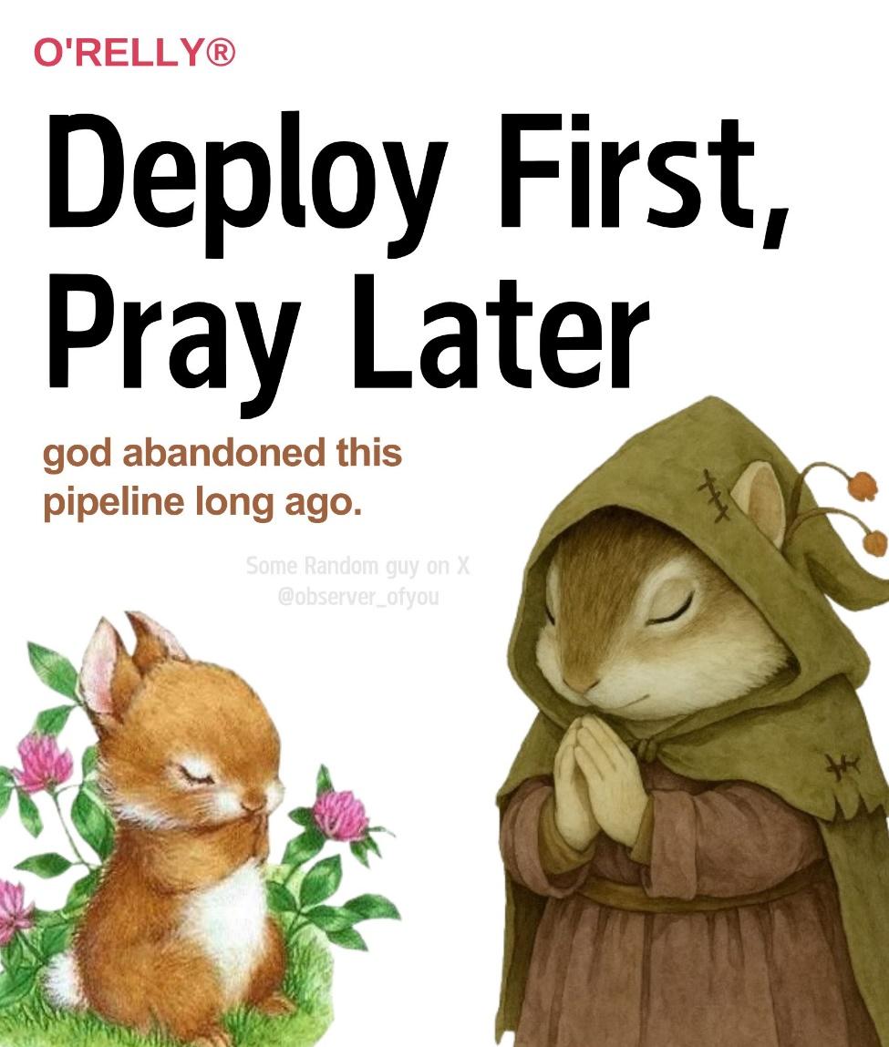
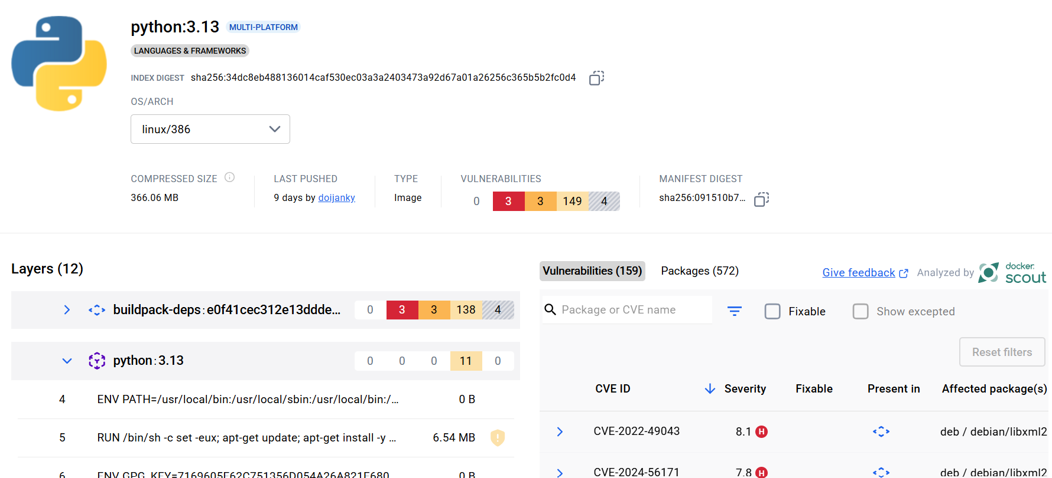
Déploiement/Livraison en Continue : CD
tests de sécurité Xray CVE : vulnérabilités de l’application + test d’injection de code dans les
déploiement de l’application dans un environnement
promotion vers environnements ultérieurs de DEV à PROD
27.04.25
Industrialisation IA
Notes:
Les entreprises en général sont en constante recherche d’augmentation de leur bénéfices

Slide 24
Application à l’IA
27.04.25
Industrialisation IA

Slide 25

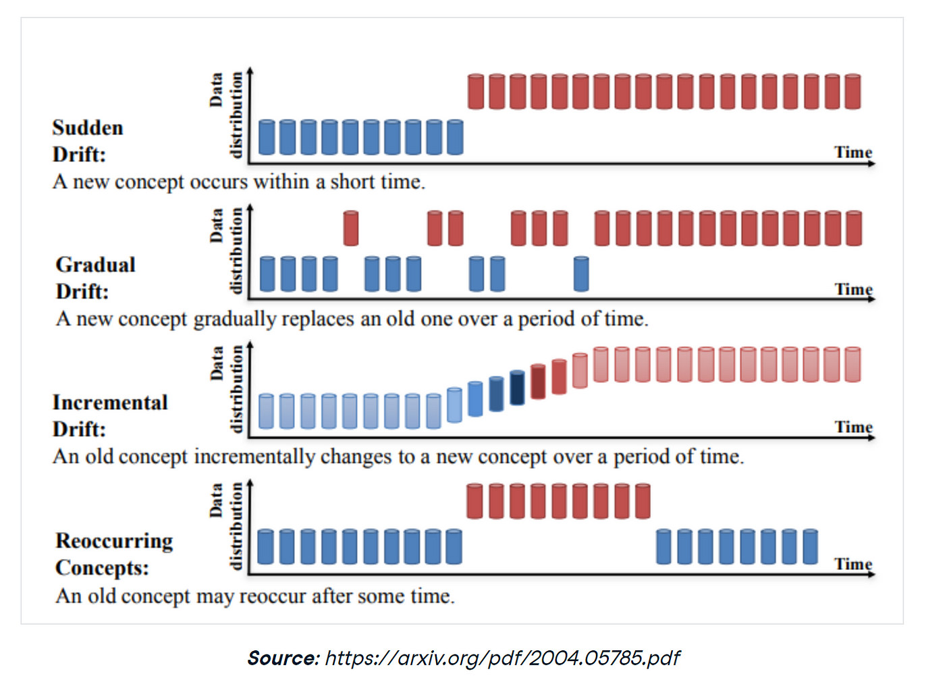
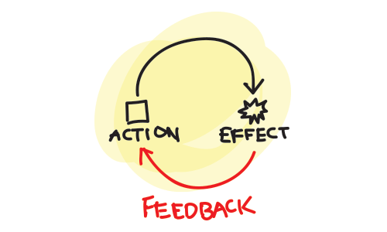

MLOps : suivre les performances de l’IA
Suivi et monitoring du drift en production
Ne pas laisser son application dépérir en production…
Recueillir des retours des utilisateurs :
Pas possible : un fraudeur ne va pas faire un feedback
A prendre en compte dès la conception du projet
Surveiller la cohérence statistique d’un modèle d’IA / ML :
Attention aux données plus représentatives de la réalité
Nécessite un ré-entrainement ou des correctifs.
27.04.25
Industrialisation IA
Notes:
Les entreprises en général sont en constante recherche d’augmentation de leur bénéfices

Slide 26

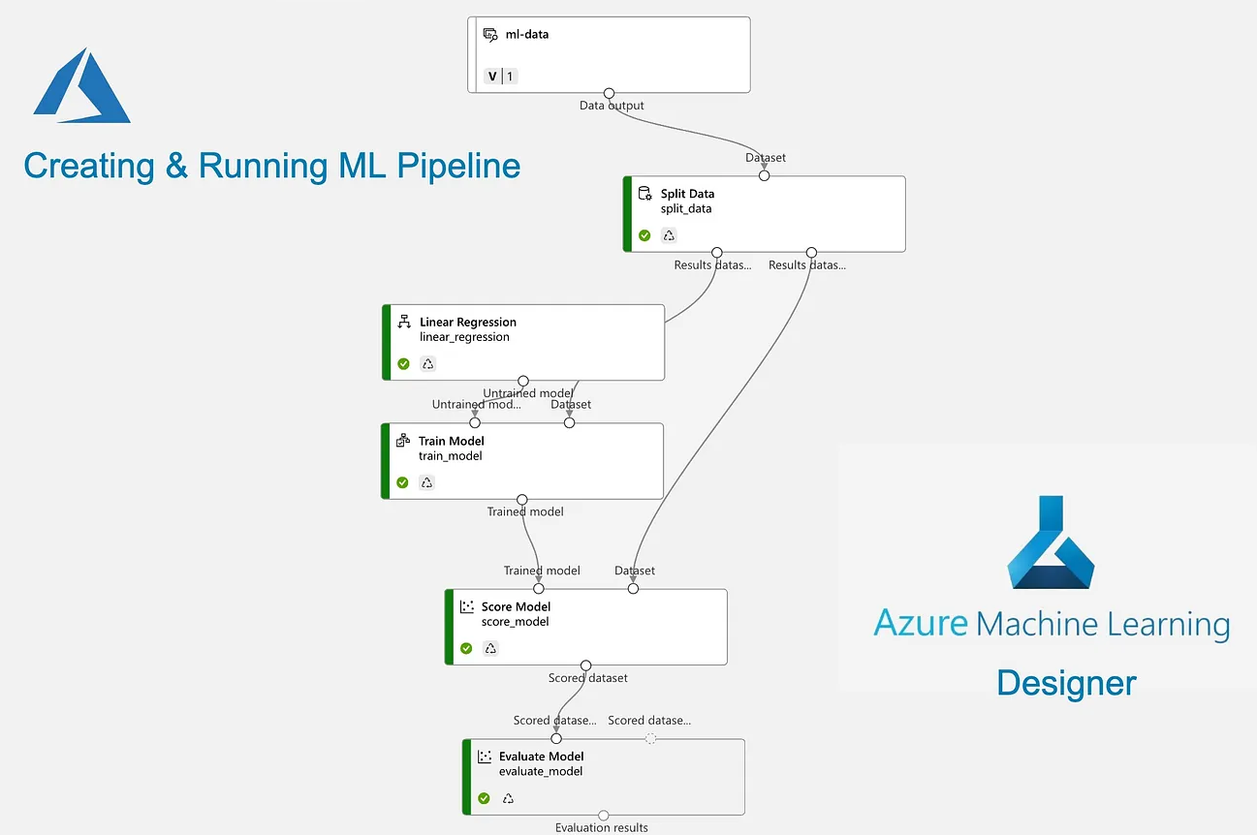
MLOps : pipeline d’IA
Pipelines d’IA
Entrainement automatique de modèles
- Script d’entraînement d’un modèle d’IA, prévu de A à Z.
- Peut être déclenché automatiquement ou à dates régulières
- Permet d’itérer rapidement et de créer de nouveaux cas d’usage similaire
Script d’entrainement
Création de blocs thématiques réutilisables au besoin
27.04.25
Industrialisation IA
Notes:
Les entreprises en général sont en constante recherche d’augmentation de leur bénéfices

